Slide 1
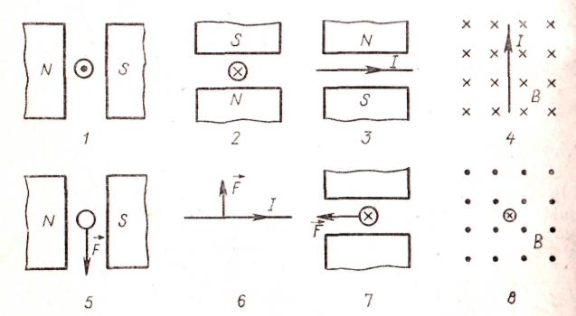
Вспомним.
На рисунках определите направление силы Ампера, направления тока в проводнике, направления линий магнитного поля, полюса магнита.
N
S
F = 0

Slide 2
Лабораторная работа № 11 Изучение электрического двигателя постоянного тока (на модели). Цель работы: познакомиться на модели электродвигателя постоянного тока с его устройством и работой. Приборы и материалы: модель электродвигателя, лабораторный источник питания, ключ, соединительные провода.

Slide 3
Правила техники безопасности.
На столе не должно быть никаких посторонних предметов. Внимание! Электрический ток! Изоляция проводников должна быть не нарушена. Не включайте цепь без разрешения учителя. Не прикасайтесь руками к вращающимся деталям электродвигателя. Длинные волосы необходимо убрать так, чтобы они не попали во вращающиеся части двигателя. После выполнения работы рабочее место привести в порядок, цепь разомкнуть и разобрать.

Slide 4
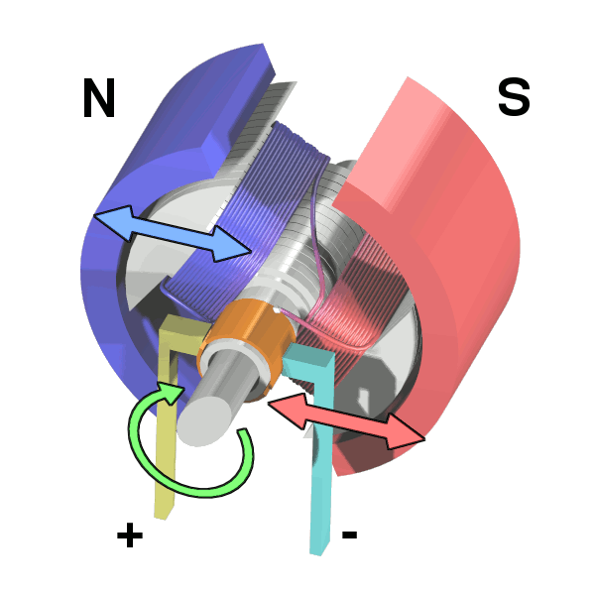
Порядок выполнения работы.
1.Рассмотрите модель электродвигателя. Укажите на рисунке 1 основные его части.
1
1 - ______________________________
2 - ______________________________
3 - ______________________________
4 - ______________________________
5 - ______________________________
3
2
5
4
Рис.1

Slide 5
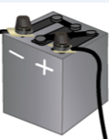
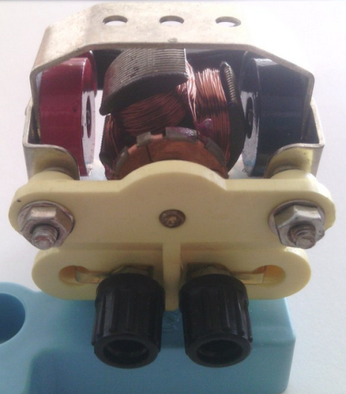
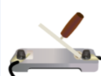
2.Соберите электрическую цепь, состоящую из источника тока, модели электродвигателя, ключа ,соединив все последовательно. Начертите схему цепи.

Slide 6
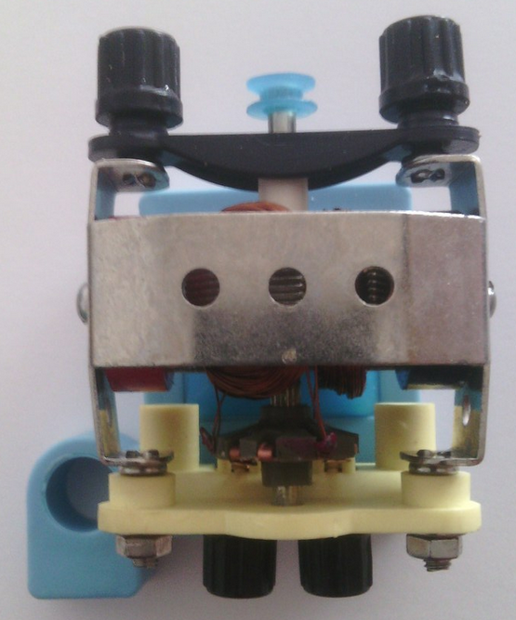
3. Приведите двигатель во вращение. Если двигатель не работает, найдите причины и устраните их.
4. Измените направление
тока в цепи.
Наблюдайте за
вращением подвижной
части электродвигателя.
5.Сделайте вывод.

Slide 7
Литература:
1. Физика. 8 кл.:учеб. для общеобразоват. учреждений/А.В.Перышкин.-4-е изд., доработ.-М.:Дрофа, 2008.
2. Физика. 8 кл.:учеб. Для общеобразоват. учреждений/Н.С.Пурышева, Н.Е.Важеевская.-2-е изд., стереотип.-М.:Дрофа, 2008.
3. Лабораторные работы и контрольные задания по физике: Тетрадь для учащихся 8-го класса.-Саратов: Лицей, 2009.
4.Тетрадь для лабораторных работ. Сарахман И.Д. МОУ СОШ №8 г.Моздока РСО-Алания.
5.Лабораторные работы в школе и дома: механика/В.Ф.Шилов.-М.:Просвещение, 2007.
6.Сборник задач по физике. 7-9 классы: пособие для учащихся общеобразоват. учреждений/ В.И.Лукашик, Е.В. Иванова.-24-е изд.-М.:Просвещение, 2010.

